Slide 1

Pää- ja sivulause
Paula Rahikainen

Slide 2
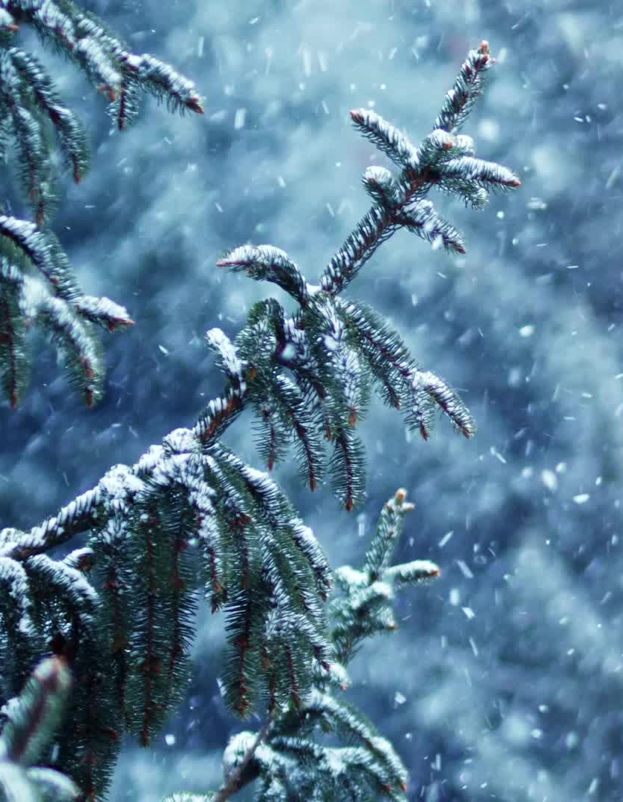
Virke
Virkkeessä voi olla yksi tai useampia lauseita. Usein lauseet erotetaan toisistaan pilkulla.
Esimerkiksi:
Lunta sataa. (yksi lause)
Lunta sataa, vaikka on kesäkuu. (kaksi lausetta)
Kun lunta sataa paljon, traktori auraa tiet, vaikka olisi paljon pakkasta. (kolme lausetta)

Slide 3
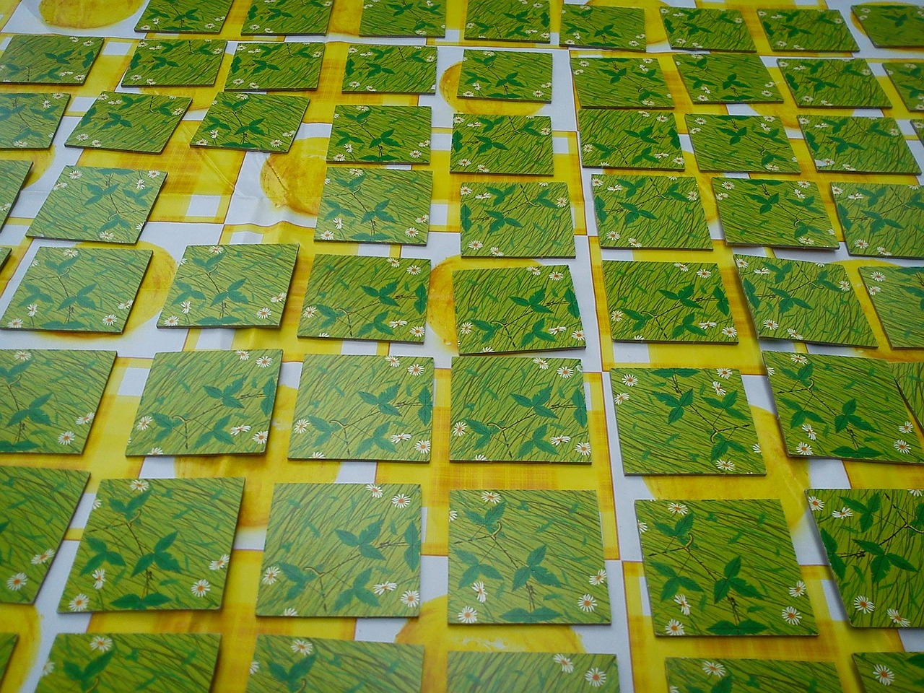
Lauseen etsiminen virkkeestä
Lauseen tunnistaa usein persoonamuotoisesta verbistä.
Päälause pärjää yksinään, sivulause tarvitsee päälauseen.
Esimerkiksi:
Minä pelaan muistipeliä, koska peli kehittää muistia.
Oppilas opiskelee ahkerasti, mutta hän unohtaa nopeasti.

Slide 4
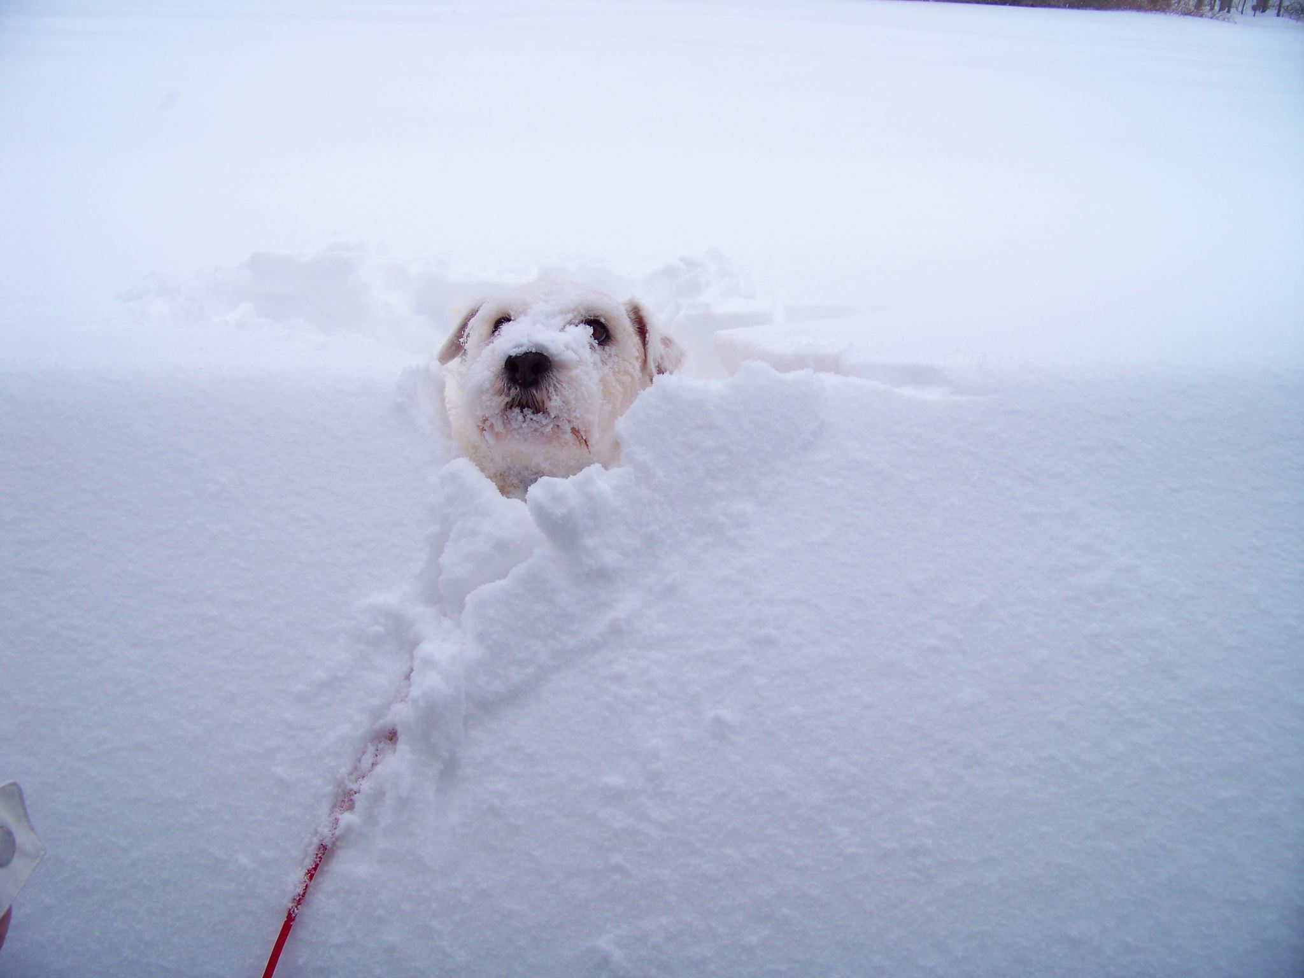
Sivulausetyypit
Konjunktiolauseet (että, jotta, koska, kun, jos, vaikka, kuin, kunnes)
Olin hyvin väsynyt, vaikka olin nukkunut hyvin.
Koska olin lapioinut lunta koko päivän, olin hyvin väsynyt.

Slide 5
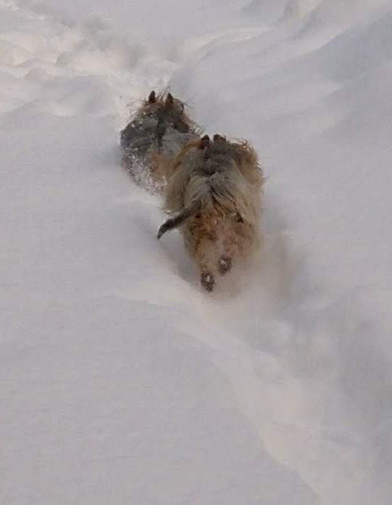
Sivulausetyypit
Relatiivilauseet (joka, mikä + taivutusmuodot)
Joka-sana viittaa sitä edellä olevaan sanaan,
mikä-sana puolestaan koko sitä edeltävään lauseeseen.
Hangessa kahlasi koira, joka ei välittänyt kylmyydestä.
Pienet koirat kahlasivat hangessa, mikä oli jokseenkin epäreilua.

Slide 6
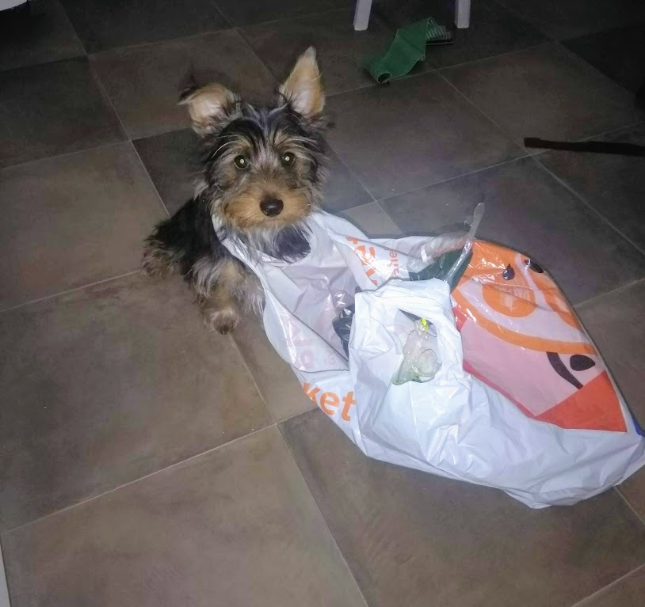
Sivulausetyypit
Kysyvä sivulause
(kysymyssana tai verbi, jonka pääte on -ko, -kö)
Koirat pohtivat ulko-ovella, mihin olemme lähdössä.
Koirat pohtivat ulko-ovella, kierrämmekö koirapuiston kautta.

